Slide 1
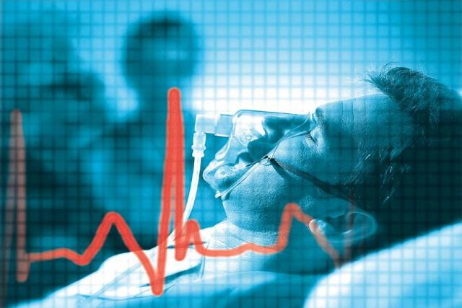
Интенсивная терапия при диабетических комах.
Выполнил:
врач-ординатор Бурдинский В.В.

Slide 2
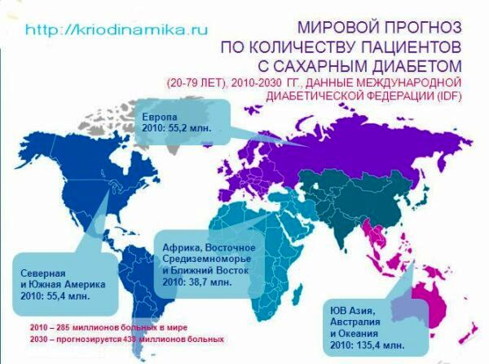
Сахарный диабет – заболевание поджелудочной железы, характеризующееся абсолютной или относительной недостаточностью инсулина, вызывающей стойкую гипергликемию как после приема пищи, так и натощак, и приводящей к поражению сосудов, нервов и патологическим изменениям различных органов и тканей.

Slide 3
выделяют две основные патогенетические формы диабета: диабет 1 – го типа диабет 2 – го типа
ИЗСД | ИНСД
причины
Деструкция островковой ткани поджелудочной железы; АТ и сенсибилизированные лимфоциты; Острый или хронический панкреатит; Удаление поджелудочной железы. | Уменьшение числа рецепторов к инсулину в инсулинзависимых тканях; Разрушение или блокада инсулиновых рецепторов АТ; Пострецепторный блок эффекта инсулина; Повышение зависимости В-клеток от стимуляторов продукции инсулина.
Дефицит инсулина
абсолютный | относительный

Slide 4
Продолжение таблицы
ИЗСД | ИНСД
АТ к В – клеткам
В 60 – 85 % случаев в начале заболевания | Менее чем в 5 % случаев
заболеваемость
0,2 – 0,5 %(оба пола одинаково) | 2- 4%(женщины болеют чаще)
Возраст к началу заболевания
Чаще до 20 лет | Чаще старше 30 лет
Масса тела к началу заболевания
Чаще снижена или нормальная | Чаще избыточна ( у 80%)
Течение
Нестабильное, склонное к кетоацидозу и кетоацидотической коме. | Относительно стабильное, кетоацидоз редко, чаще на фоне стресса.

Slide 5
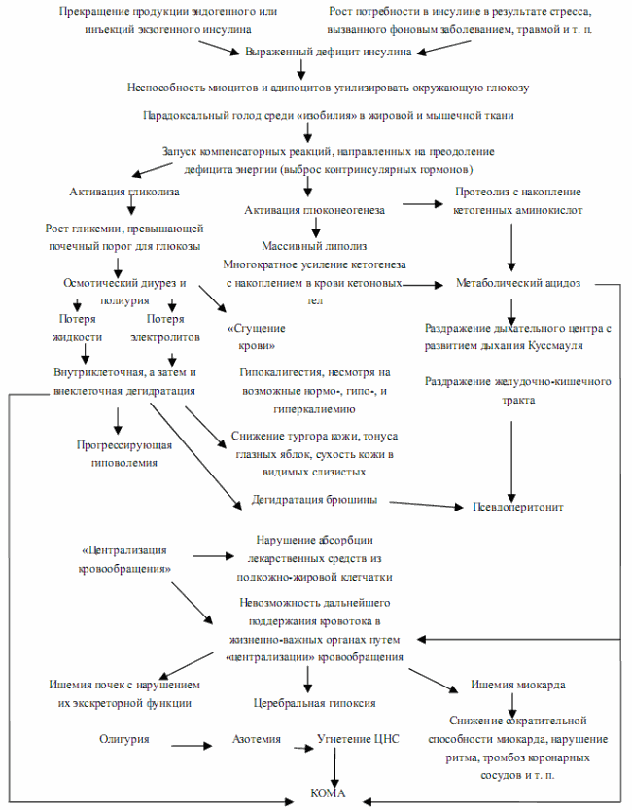
патогенез

Slide 6
Острые осложнения сахарного диабета
Выделяют две разновидности комы:
гипергликемические
гипогликемическая
Диабетическая кетоацидотическая кома;
Диабетическая гиперосмолярная кома;
Диабетическая лактоцидемическая кома.

Slide 7
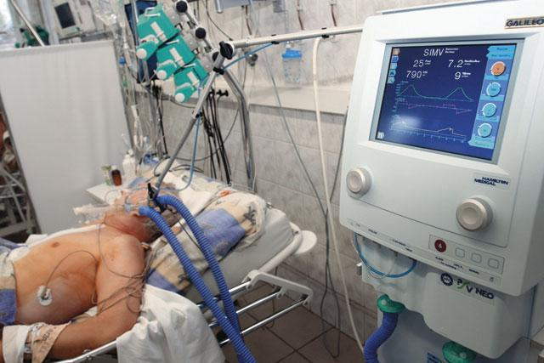
Кетоацидотическая кома -
острое осложнение СД, обусловленное инсулиновой недостаточностью с последующим отравлением организма, в первую очередь ЦНС, кетоновыми телами, обезвоживанием, нарушением КОС в сторону ацидоза и тяжелой гипоксией тканей.

Slide 9
лечение
Устранение инсулиновой недостаточности
Борьба с дегидрата цией и гиповоле мией
Восстановле ние электролитного баланса и кщс
Лечение сопутствую щих заболеваний

Slide 10
Регидратация:
0,9% раствор хлорида натрия (при уровне Na+ плазмы менее 150 мэкв/л);
0,45% раствор хлорида натрия (гипотонический) (при уровне Na+ плазмы > 150 мэкв/л);
При гликемии ниже 14 ммоль/л – 5-10% раствор глюкозы (предпочтительно 10%), возможно вместе с физ. раствором;
Коллоидные плазмозаменители (при гиповолемии – систолическое АД ниже 80 мм рт. ст. или ЦВД ниже 4 мм водн. ст.).
Скорость регидратации:
1-й час – 1000 мл физ. раствора;
2-й и 3-й час – по 500 мл физ. раствора;
Последующие часы – по 300-500 мл физ. раствора.

Slide 11
инсулинотерапия
В 1-й час:
10-14 ед инсулина короткого действия в/в струйно.
Необходимое количество ед инсулина набрать в инсулиновый шприц и добрать до 1 мл 0,9% р-ром NaCl, вводится в течении 1 минуты.
В последующие часы (до снижения гликемии до 14 ммоль/л):
Инсулин короткого действия по 4-8 ед в час (в среднем 6 ед/час) в/в непрерывно с помощью перфузора (инфузомата) или 1 раз в час в «резинку» инфузионной системы.
50 ед инсулина + 2 мл 20% сывороточного альбумина человека, довести общий объем смеси до 50 мл с помощью 0,95% р-ра NaCl.

Slide 12
Важно!!!!!!!
Если через 2-3 часа после начала инсулинотерапии уровень гликемии не снижается, вдвое увеличить дозу инсулина в последующий час.
Скорость снижения гликемии - не более 5,5 ммоль/л в час и не ниже 13-14 ммоль/л в первые сутки (при более быстром снижении - опасность синдрома осмотического дисбаланса и отека мозга).
При гликемии ниже 14 ммоль/л - по 3-4 ед инсулина короткого действия в/в в "резинку" на каждые 20 г вводимой глюкозы (200 мл 10% или 400 мл 5% раствора глюкозы).

Slide 13
Восстановление электролитных нарушений
Гипокалиемия – в/в введение KCl, одновременно с началом инсулинотерапии.
Гипофосфатемия – P плазмы ниже 0,5 ммоль/л. Вводят фосфат калия + изотонический р-р фосфата натрия со скоростью 7-10 ммоль/ч; общая потребность в Р = 40-50 ммоль.
Гипомагниемия – в/в введение 10 мл 20% р-ра MgSO4 в течении 10-30 мин.
Калиемия, мэкв/л | Скорость в ведения KCl в расчете на сухое вещество, г/ч
 | Без учета рН | При рН < 7,1 | При рН > 7,1
< 3,0 | 3,0 | 3,0 | 2,5
3,0-3,9 | 2,0 | 2,5 | 2,0
4,0-4,9 | 1,5 | 2,0 | 1,2
5,0-5,9 | 1,0 | 1,5 | 0,8
> 6,0 | Не вводят | Не вводят | Не вводят
редко

Slide 14
Коррекция метаболического ацидоза
Этиологическое лечение – инсулинотерапия!!!
Патогенетическое – введение 4% раствора NaHCO₃ в/в кап из расчета 2,5 мл/кг фактической массы тела.
Требуется дополнительное введение KCl в количестве 1,5 – 2,0 г (из расчета на сухое в-во)!!!
Показания:
рН крови менее 7,0;
Уровень стандартного бикарбоната < 5 ммоль/л;

Slide 15
Осложнения диабетического кетоацидоза
осложнение | Клиника
Острое расширение желудка или эрозивный гастрит | Рвота кровью или «кофейной» гущей.
Отек головного мозга | Заторможенность или кома с неврологичес- кой симптоматикой, или без нее.
гиперкалиемия | Остановка сердца
гипогликемия | Адренергическая или неврологическая симптоматика,кетоз.
гипокалиемия | Аритмии
Инфаркт миокарда | Боль в груди, гипотензия, изменения на ЭКГ.
РДС взрослых | Гипоксемия без признаков пневмонии, ХОБЛ или СН.
Сосудистый тромбоз | Картина, похожая на инсульт или признаки ишемии тканей вне нервной системы.

Slide 16
Гиперосмолярная некетоацидотическая кома-
это острое осложнение сахарного диабета, характеризующееся выраженной гипергликемией (55,5 ммоль/л и более), гиперосмолярностью (от 330 до 500 и более мосмоль/л), клеточной дегидратацией, нарушением сознания и отсутствием кетоацидоза.
ГОК наблюдается ≈ в 10 раз реже, чем кетоацидоти ческая кома, характерна для лиц пожилого возраста с СД 2 типа. Более чем у 1/3 этих больных СД диагностируется впервые. Смертность при ГОК достигает 50-70 %

Slide 17
Основные причины
Выраженная относительная инсулиновая недостаточность + резкая дегидратация.
Провоцирующие факторы
Состояния, вызывающие дегидратацию:
Рвота, диарея;
Прием диуретиков;
Кровотечения, ожоги;
Нарушение концентрационной функции почек и др.
Пожилой возраст
Состояния, усиливающие инсулиновую недостаточность:
Интеркуррентные заболевания;
Хирургические вмешательства и травмы;
Хроническая терапия антагонистами инсулина;
Терапия аналогами соматостатина.

Slide 18
лечение
Борьба с дегидратацией
Устранение инсулиновой недостаточ ности
Лечение сопутствующих заболеваний
Восстановление электролит ного баланса

Slide 19
Регидратация:
При Na+ более 165 мэкв/л вводим 2% раствор глюкозы (солевые р-ры противопоказаны);
При Na+ 145-165 мэкв/л вводим 0,45% раствор NaCl;
При снижении уровня Na+ до 145 и < мэкв/л вводим 0,9% раствор NaCl.
При снижении гликемии до 13-14 ммоль/л – продолжают 5% р-ром глюкозы.
Скорость регидратации:
1-й час – 1000-1500 мл физ. раствора;
2-й и 3-й час – по 500-1000 мл физ. раствора;
Последующие часы – по 250-500 мл физ. раствора.

Slide 20
Инсулинотерапия:
в первые часы – инсулин вводят: 2 ЕД/ч в виде в/в болюса либо не вводят вообще!
в последующие часы если гипергликемия сохраняется – по 4-8 ЕД/ч с помощью перфузора непрерывно.
Восстановление электро- литного баланса и КЩС
Так же как при кетоацидо - тической коме.
Профилактика тромбозов
Вводят гепарин по 5000-6000 ЕД в/в 4 раза в день

Slide 21
Лактацидотическая кома
Патологическое состояние, развивающееся при увеличении продукции и/или снижении клиренса лактата, проявляется выраженным метаболическим ацидозом и тяжелой ССН.
Причины:
Тканевая гипоксия любой этиологии;
Нарушение функции печени и почек;
Инфекции и интоксикации;
Прием бигуанидов.

Slide 22
лечение
Уменьшение продукции лактата
Удаление избытка лактата и бигуанидов
Борьба с шоком, восстановление КЩС
Устранение провоцирующего фактора

Slide 23
Уменьшение продукции лактата
Инсулин по 2-5 ЕД/ч в/в в «резинку» инфу- зионной системы или
с помощью перфузора с 5% р-ром глюкозы по 100-250 мл/ч.
Удаление избытка лактата и бигуанидов
гемодиализ.
Восстановление КЩС
ИВЛ (до снижения Ра СО₂ ниже 25-30 мм рт ст.);
По показаниям р-р NaHCO₃ не > 50 мл 8,5% , однократно,в/в кап медленно
4. Борьба с шоком и гиповолемией
Коллоидные плазмозамещающие растворы;
Адреномиметики.

Slide 24
Гипокликемическая кома
Это крайнее проявление гипогликемии, развивающееся при быстром снижении уровня глюкозы крови (ниже 2,8-2,2 ммоль/л) с последующим снижением ее в мозговой ткани.
Выделяют:
Легкую гипогликемию
Тяжелую гипогликемию
Провоцирующие факторы
Нарушение диеты;
Передозировка инсулина;
Прием алкоголя;
Физические нагрузки;
Нарушение функции печени и почек

Slide 25
лечение
Легкая гипогликемия (без потери сознания и не требующая помощи другого лица) | Тяжелая гипогликемия (с потерей сознания или без нее, но потребовавшая помощи другого лица
Прием легкоусвояемых углеводов в кол­ве 1-2 ХЕ: сахар , или мед, или варенье (1-1,5 столовых ложки), или 200 мл сладкого фруктового сока, или 100 мл лимонада, или 4-5 больших таблеток глюкозы, или 2-4 шоколадные конфеты. Если гипогликемия вызвана инсулином продленного действия, то дополнительно съесть 1-2 ХЕ медленно усвояемых углеводов (кусок хлеба, 2 столовые ложки каши и т. д.). | В/в струйное введение 40% раствора глюкозы от 20 до 100 мл, до полного восстановления сознания , либо п/к или в/м введение 1 мл раствора глюкагона При отсутствии восстановления сознания после в/в введения 100 мл 40% раствора глюкозы - начать в/в кап введение 5-10% раствора глюкозы Если гипогликемическая кома вызвана передозировкой пероральных сахароснижаю- щих препаратов с большой продолжитель -ностью действия, особенно у пожилых или при нарушении функции почек, в/в капельное введение 5-10% раствора глюкозы продолжаем до нормализации уровня гликемии .

Slide 26
Критерии дифференциальной диагностики диабетических ком
показатели | Кетоацидоти ческая | Лактацидоти ческая | Гиперосмолярная | Гипогликеми ческая
Гипергликемия | +++ | От N до +++ | ++++ | - - - -
Кетонемия | +++ | 0 или + | От 0 до + | От 0 до +
рН | --- | --- | От – до +++ | N
Уровень Na | - или N | - Или N | От N до +++ | N
Мочевина | +++ | От N до +++ | От + до +++ | N
Избыток лактата | + | +++ | 0 | 0
ОЦК | --- | --- или N | --- | N
Примечание:
N – норма;
(+) – степень повышения;
(-) – степень снижения;
0 – отрицательная реакция.

Slide 27
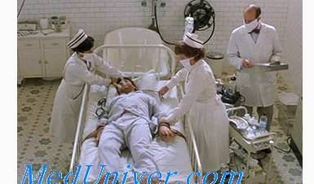
Спасибо за внимание!

